Slide 1
Tutoriel : Comment relever ses observations naturalistes sur le terrain avec son smartphone ?
Naturalist / Orchisauvage.fr / Locus Map Pro

Slide 2
1ère application : Naturalist
NaturaList permet de saisir vos observations naturalistes directement sur le terrain via votre smartphone (Android ou Iphone)
NaturaList est disponible gratuitement en téléchargement sur le googleplaystore ou sur le lien ci-dessous pour iphone https://testflight.apple.com/join/Nzs2eWE3
Il n’est pas utile de disposer d’un forfait data pour utiliser Naturalist sur le terrain mais une connexion wifi (ou 4G) est nécessaire pour la partie configuration,

Slide 3
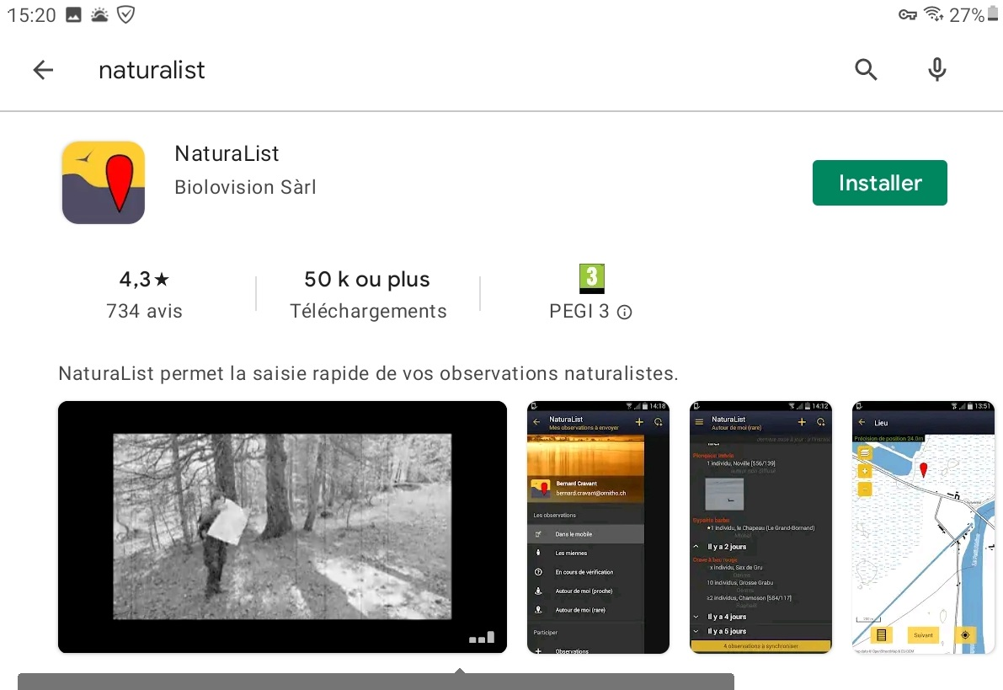
Installer Naturalist
Il suffit simplement de chercher « Naturalist » sur le googleplaystore et cliquer sur le bouton Installer.

Slide 4
Comment se connecter
Soit on dispose déjà d’un compte sur le site Orchisauvage et dans ce cas on renseigne directement les champs Email et Mot de passe,
Soit on clique sur le bouton s’inscrire pour
créer un nouveau compte.

Slide 5
Comment se connecter
Si on clique sur le bouton « S’inscrire », on nous précise qu’il faut disposer d’un compte sur un site collaboratif.
Il est possible de en cliquant sur le lien « aller sur le site » de créer un compte directement depuis « Naturalist ».

Slide 6
Comment se connecter
Renseigner le formulaire suivant.
Pour un meilleur suivi et une meilleure validation de vos observations, je vous conseille de ne pas cocher les 2 cases sous le code postal.
Après avoir cliqué sur le bouton « submit », vous recevrez sur l’adresse mail renseignée le mot de passe qu’il faudra utiliser sur Naturalist.
L’adresse mail renseignée en fin de formulaire et le mot de passe reçu vous serviront également pour vous connecter à Orchisauvage.

Slide 7
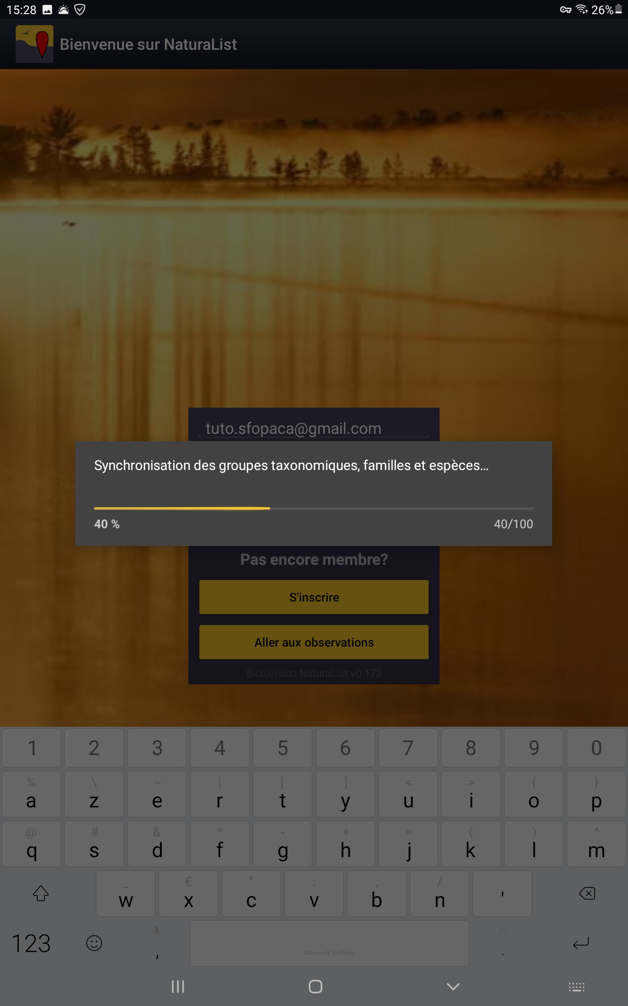
1ère connexion :
On relance l’application Naturalist et on renseigne l’adresse mail choisie et le mot de passe reçu par mail pour se connecter.
Une synchronisation s’exécute alors automatiquement.

Slide 8
1er écran d’accueil :
Au 1er lancement, il suffit simplement de tapoter n’importe où sur l’écran de son smartphone pour faire disparaître cette page d’aide comme indiqué en bas.

Slide 9
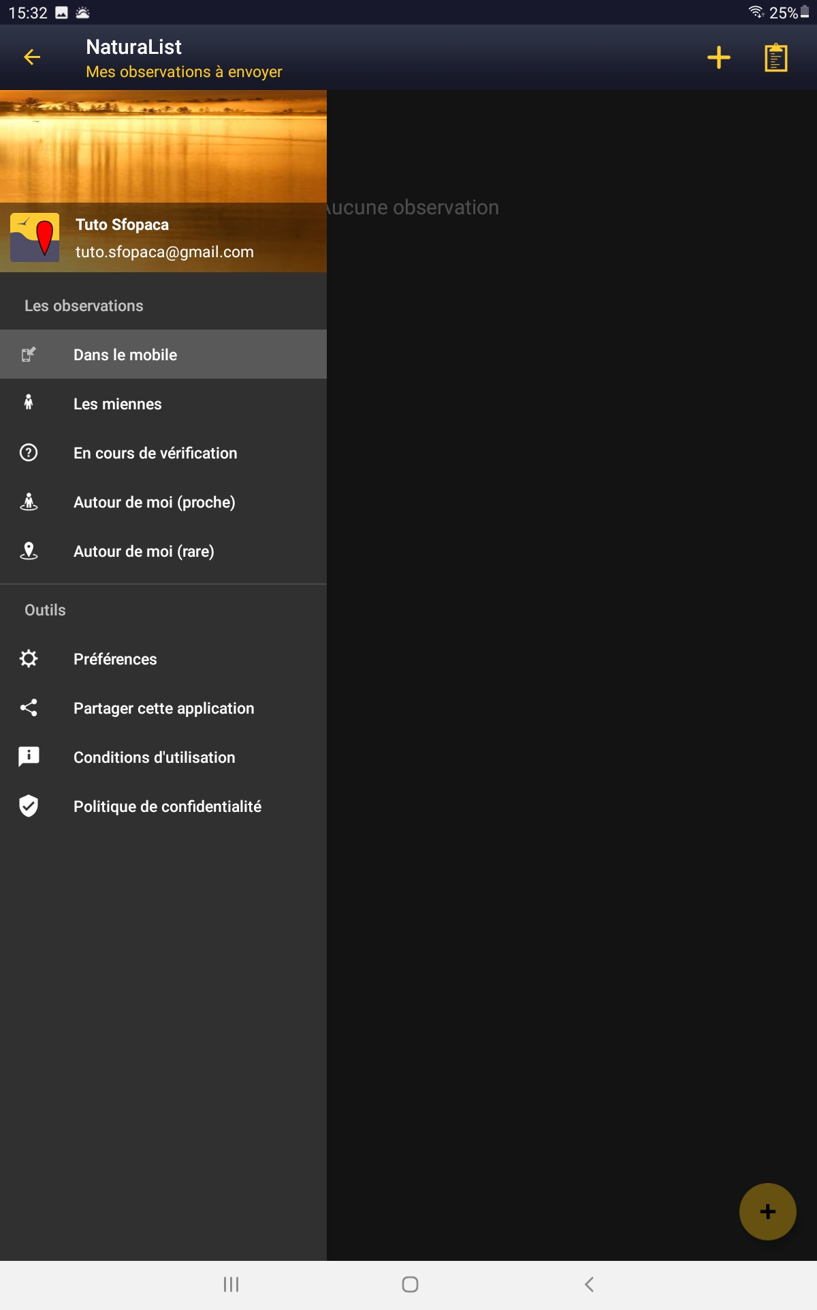
Paramétrer Naturalist:
Pour faire apparaître le menu, il faut faire un balayage depuis le gauche de l’écran.
La 1ère chose à faire, c’est d’aller dans le menu « Préférences ».

Slide 10
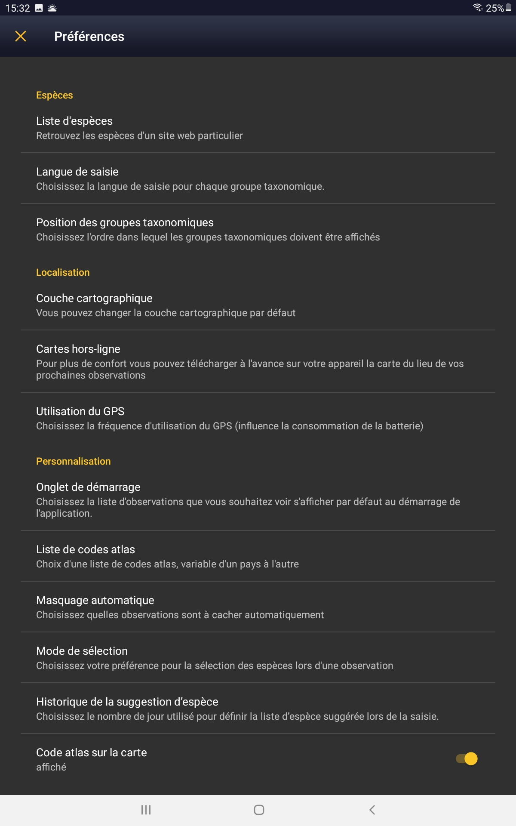
Association avec Orchisauvage:
Cliquer sur Liste d’espèces
Cliquer sur OK pour lancer la synchronisation de la liste des taxons.
Cliquer sur Orchidées pour choisir le site « www.orchisauvage.fr »

Slide 11
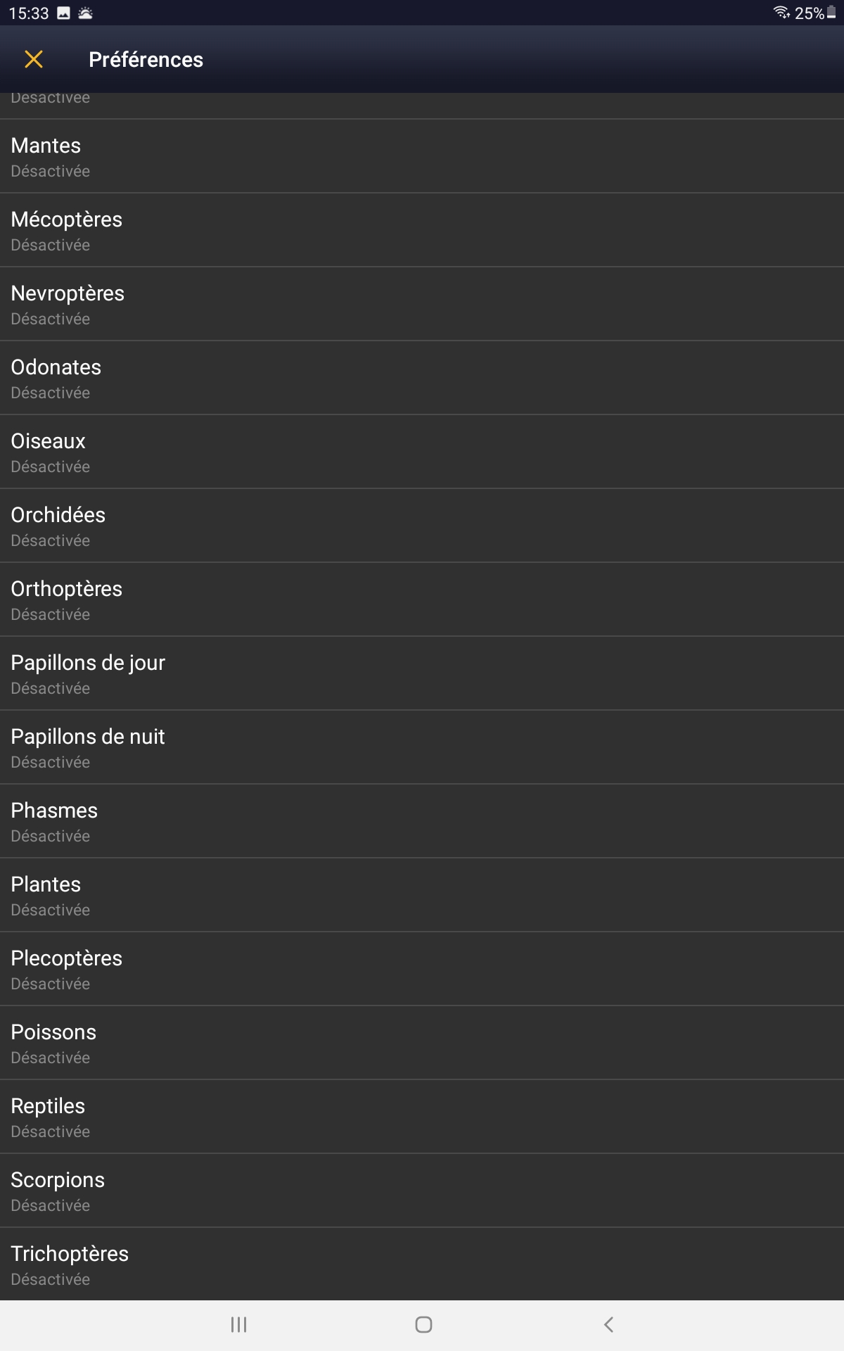
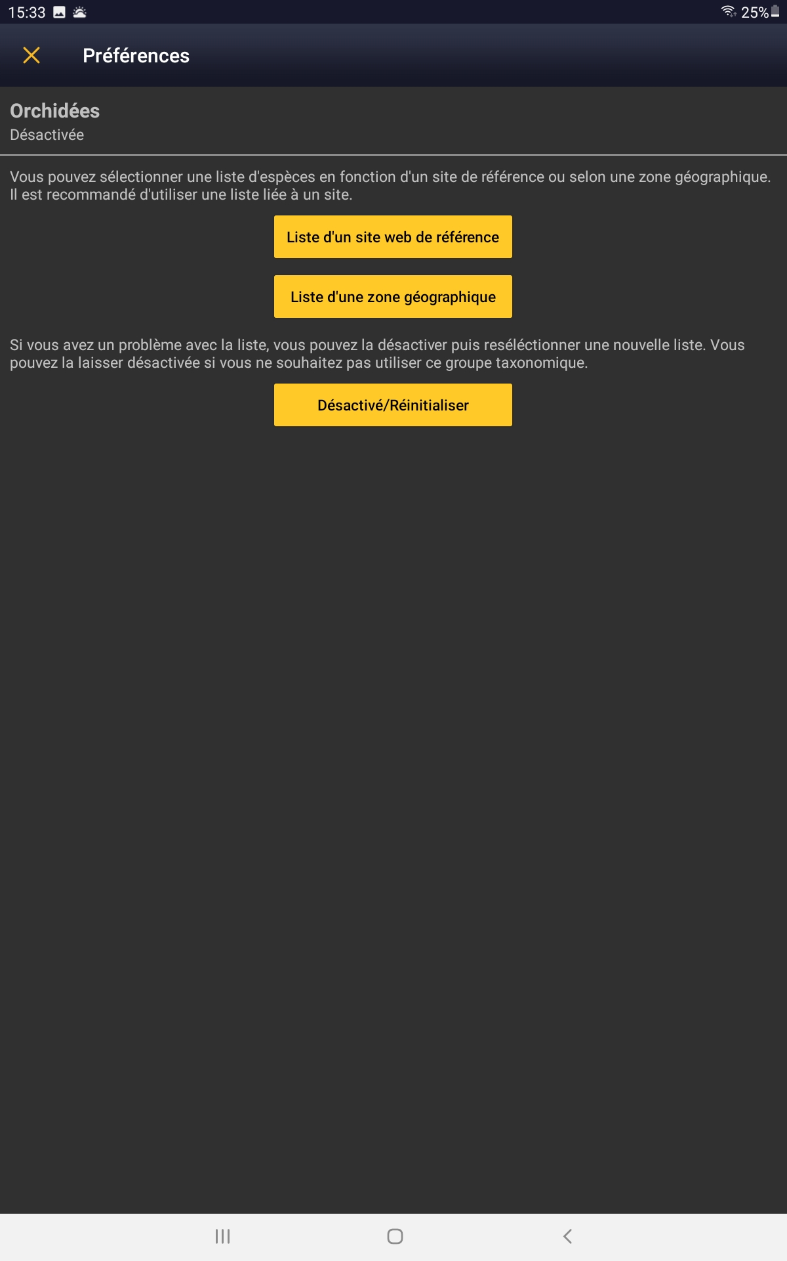
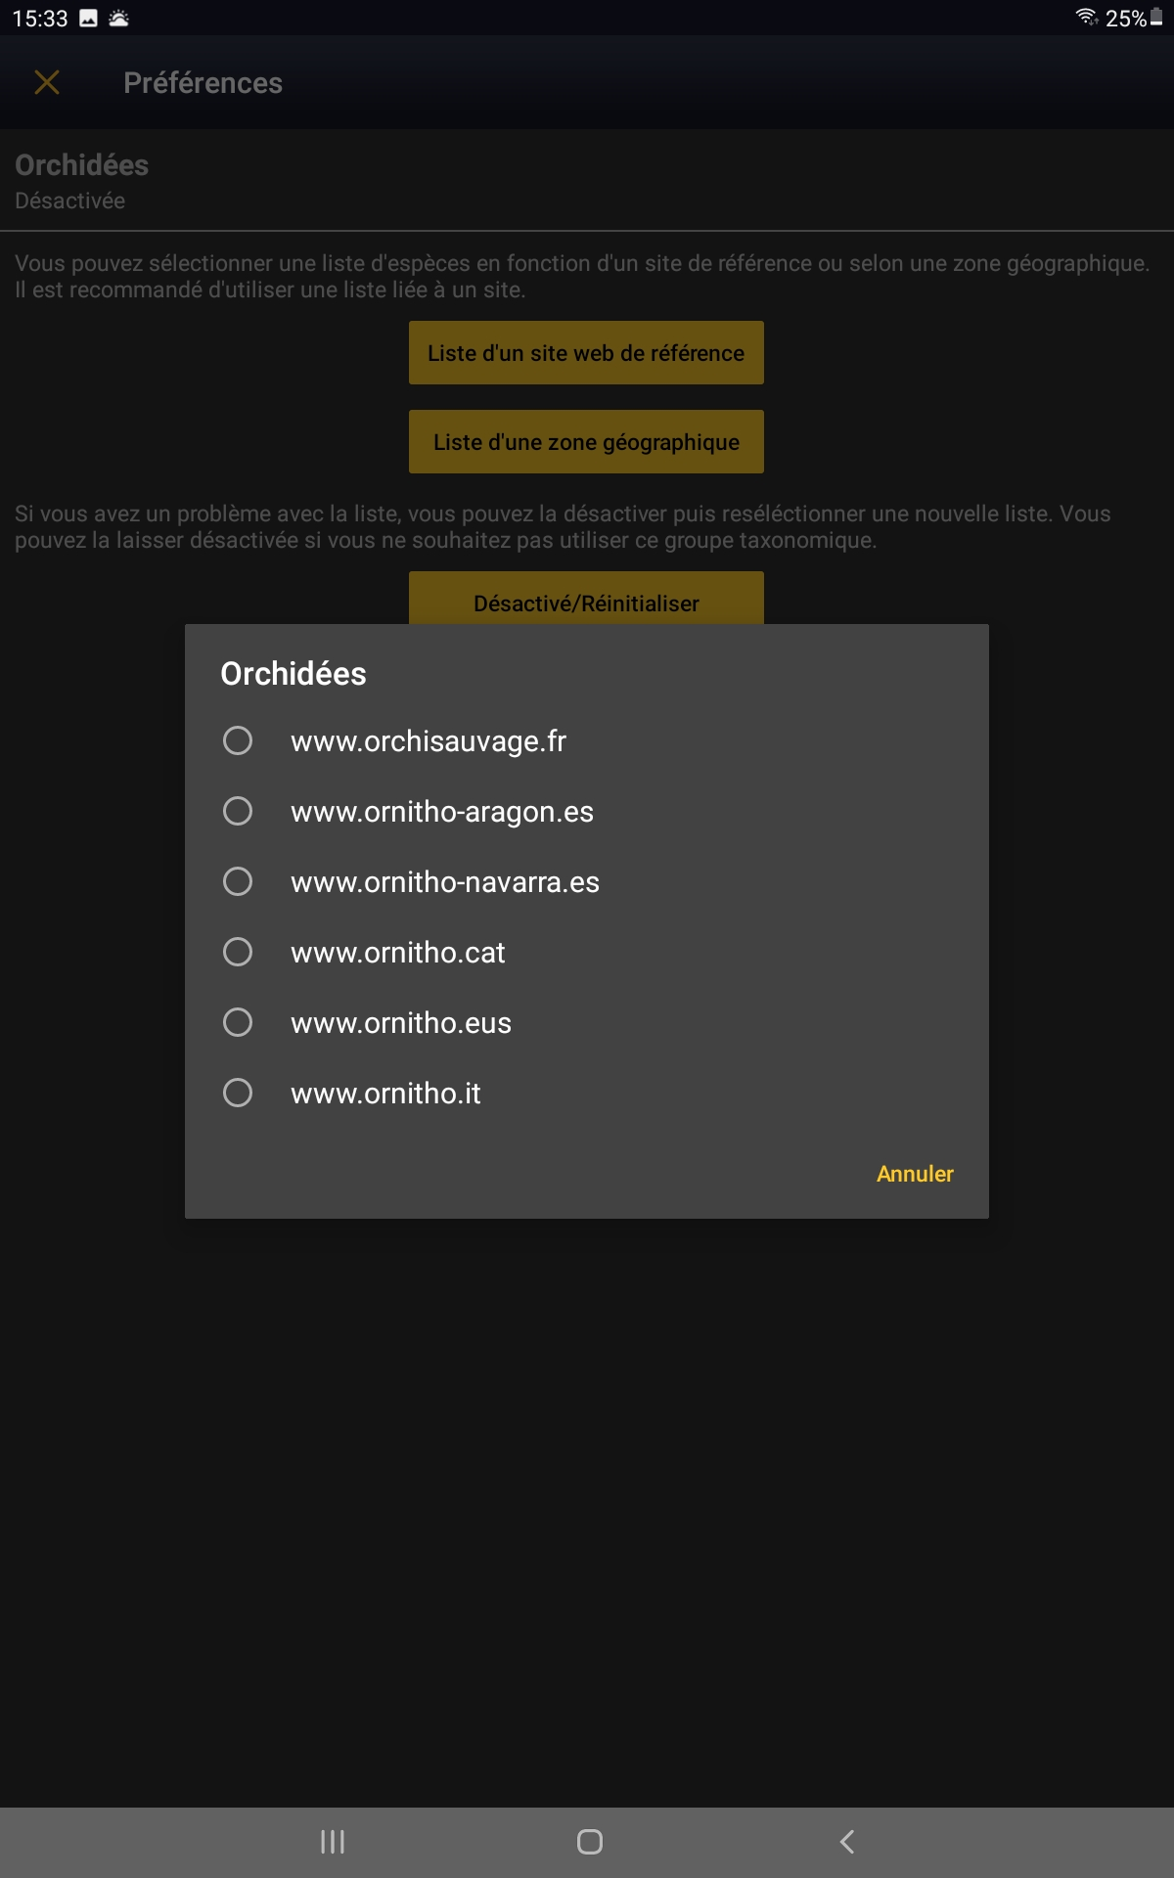
1 - Cliquer sur OK
2- Cliquer sur Orchidées
3 - Cliquer sur « liste d’un site web de référence
4 - Cocher le 1er bouton radio pour Orchisauvage.fr

Slide 12
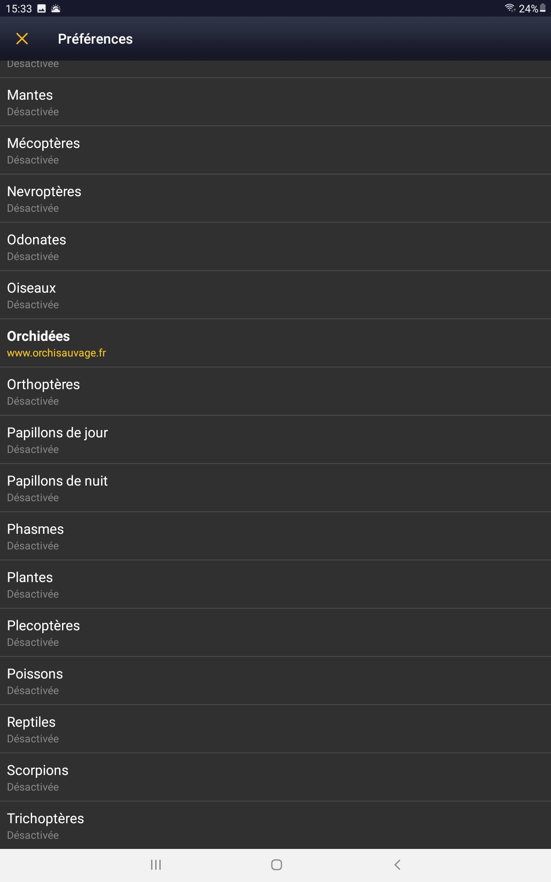
Association avec Orchisauvage:
Sur ce dernier écran, on voit que l’association avec le site « orchisauvage.fr » s’est parfaitement déroulée.

Slide 13
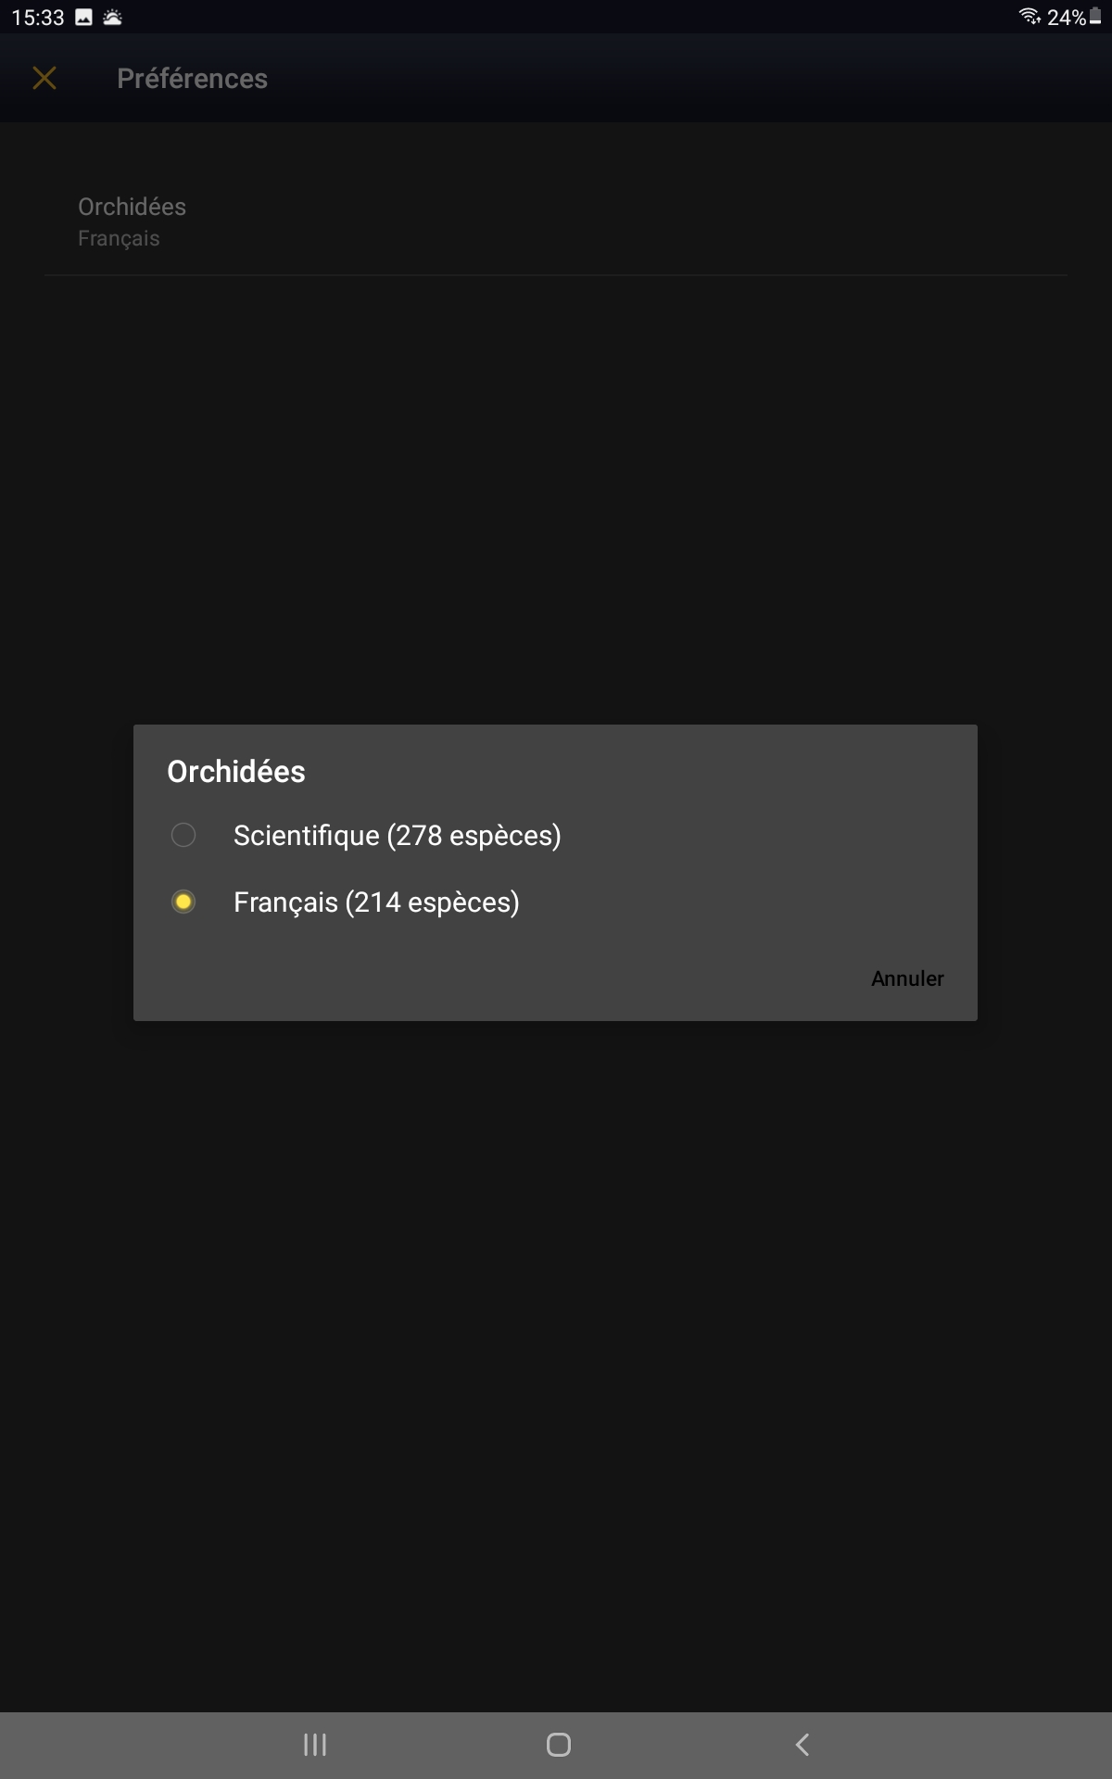
Paramétrer la langue des taxons :
Cliquer à nouveau sur le menu « Préférences » et cliquer sur « Langue de saisie ». Pour les orchidées, je vous recommande de sélectionner la langue scientifique.

Slide 14
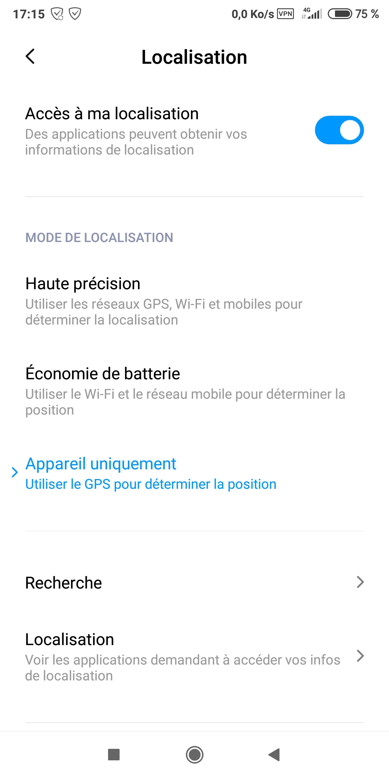
Améliorer la précision de la localisation :
Il est très important de régler ses options de localisation sur le choix « appareil uniquement » ou tout autre choix équivalent lorsqu’on utiliser l’application « Naturalist ». Celle-ci n’essaiera pas de trouver du réseau, consommera moins de batterie et la localisation sera beaucoup plus précise (environ 3m).

Slide 15
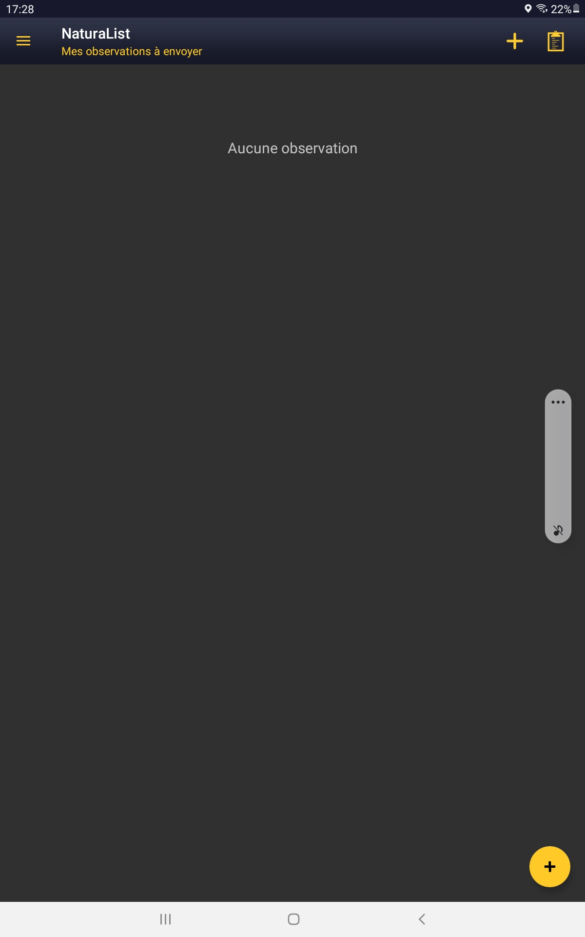
Saisir une observation
Exemple :
Comment saisir l’observation de 50 Anacamptis pyramidalis en pleine floraison
1/ Cliquer sur le bouton + en haut à droite

Slide 16
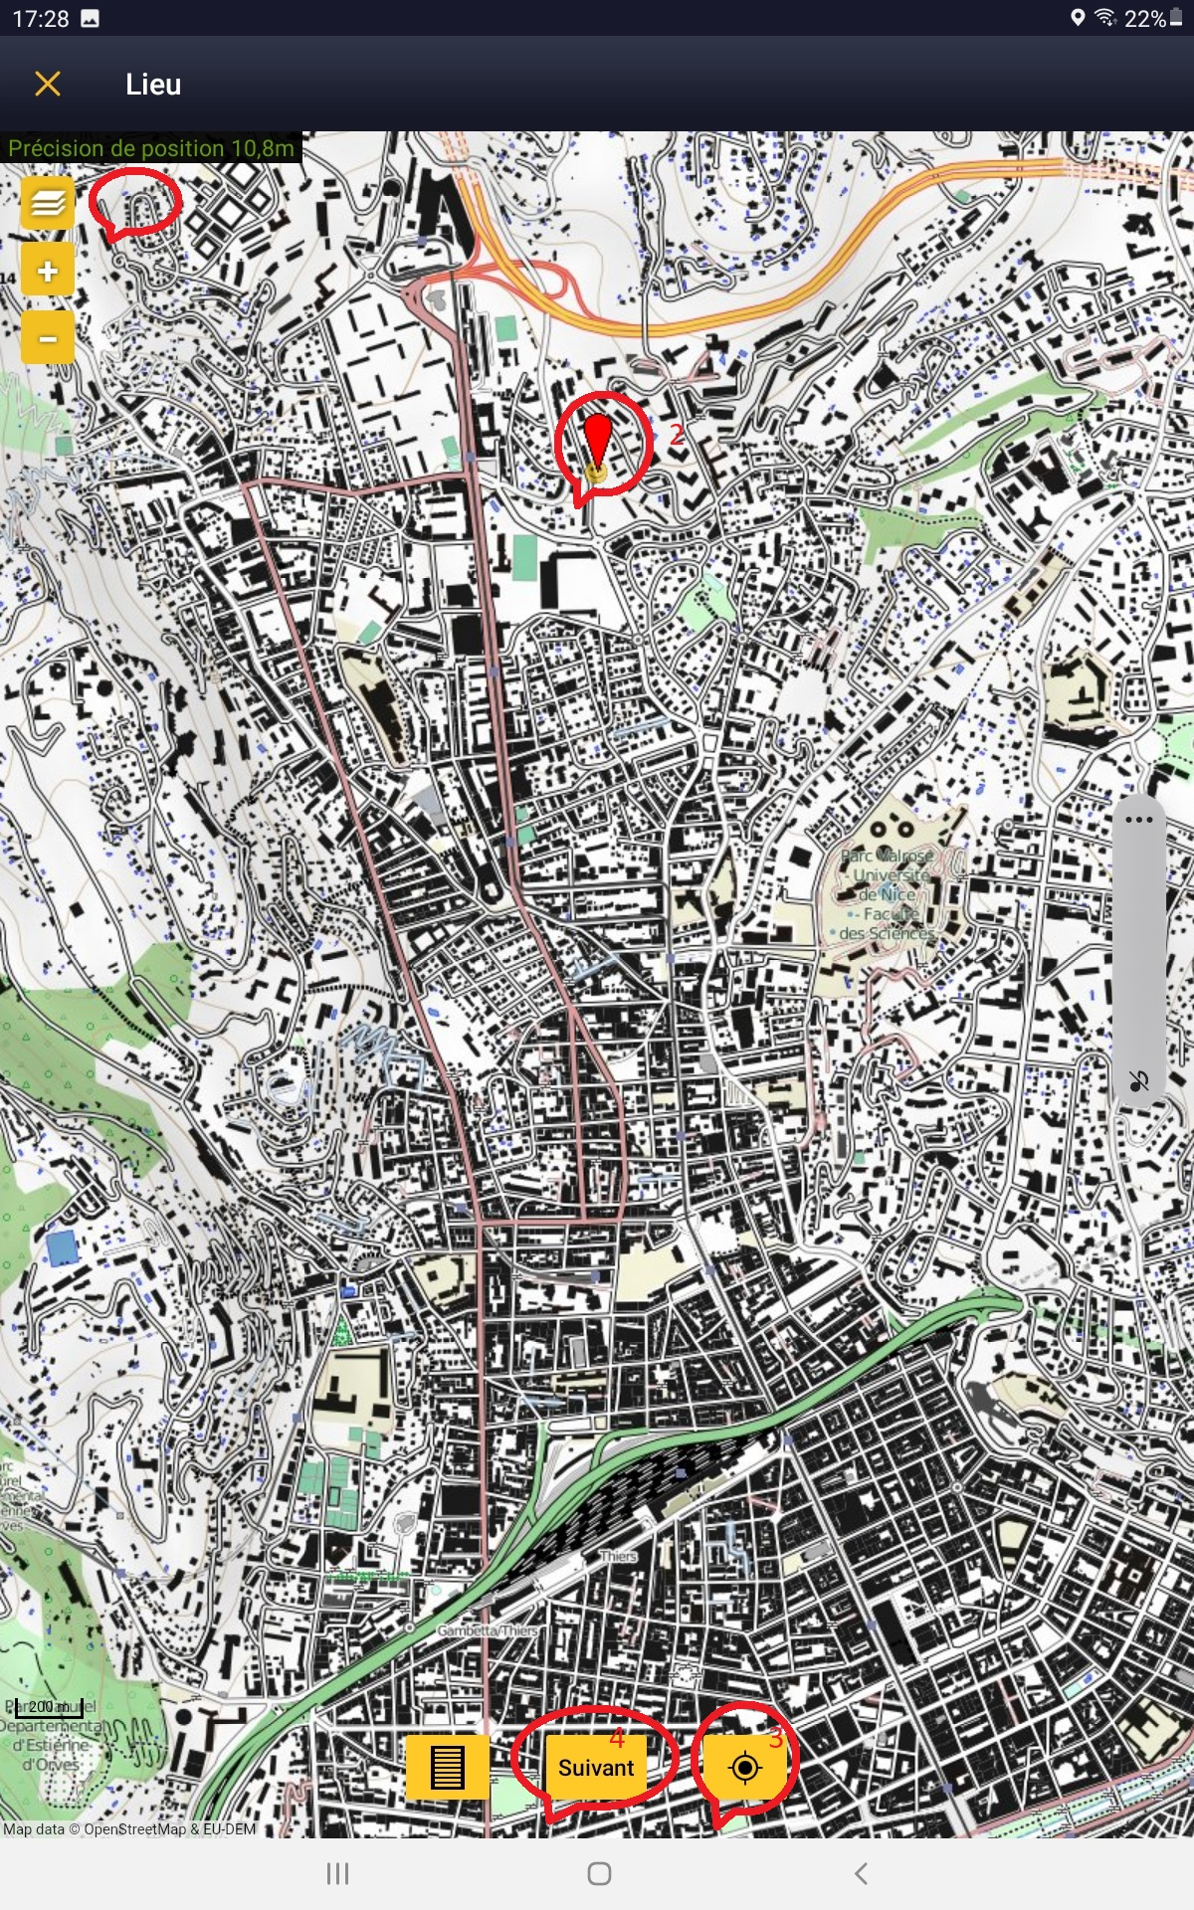
Saisir une observation :
Explication des 4 boutons à utiliser :
Le bouton 1 en haut à gauche permet de choisir la couche cartographique
La goutte rouge au milieu haut indique la position actuelle
Le bouton en forme de cible en bas à droite permet de forcer une actualisation de la localisation GPS
Le bouton « suivant » permet de commencer la saisie de l’observation une fois la localisation suffisamment précise.
NB : il sera possible à posteriori de modifier la position de son observation sur le site « Orchisauvage.fr »

Slide 17
Il est possible dans « Naturalist » de choisir parmi différentes couches cartographiques

Slide 18
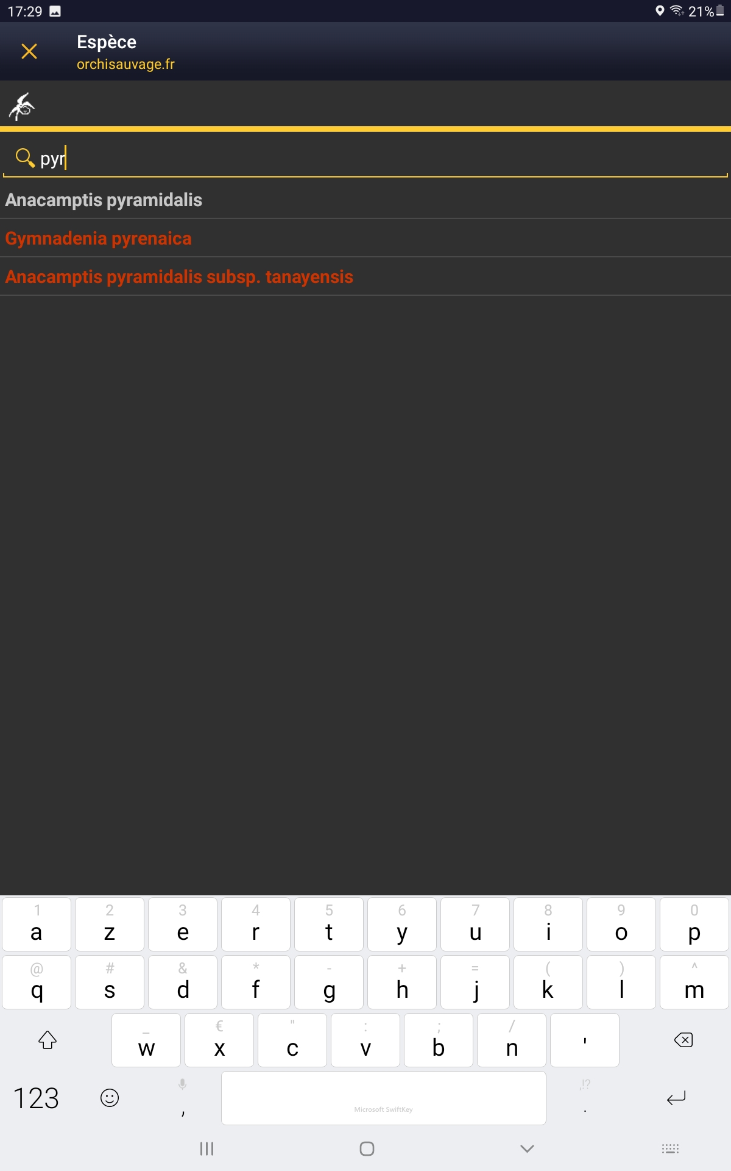
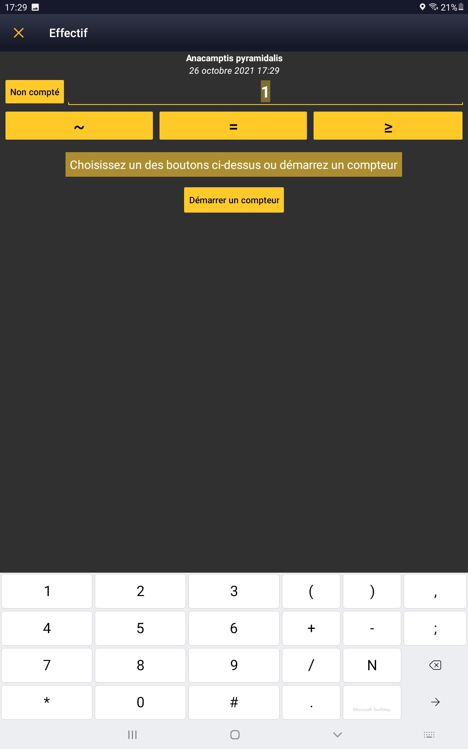
Saisir une observation :
Notre exemple : Anacamptis pyramisalis
Après avoir cliqué sur le bouton « suivant », il suffit par exemple de commencer à taper les lettres p y r pour qu’apparaissent plusieurs choix dont Anacamptis pyramidalis.
Cliquer simplement sur le nom du taxon pour poursuivre la saisie.
Modifier le nombre de pieds observés et choisir l’un des 3 opérateur soient « environ », « nombre saisi exact » ou « au minimum » pour passer à la suite.

Slide 19
Dans cet écran, le 1er bouton permet d’ajouter une remarque à son observation comme par exemple la notion d’hybridation, le type de station, etc …
Le bouton tout à droite permettra d’ajouter une photographie prise par ex à l’aide de son smartphone
Je vous recommande de ne pas cliquer sur le bouton « donnée protégée ». Les règles de protection sont bien paramétrées dans « Orchisauvage.fr ».
Le bouton « détail » est très important et doit être cliqué à chaque fois, il permet de renseigner l’état de floraison des pieds observés.

Slide 20
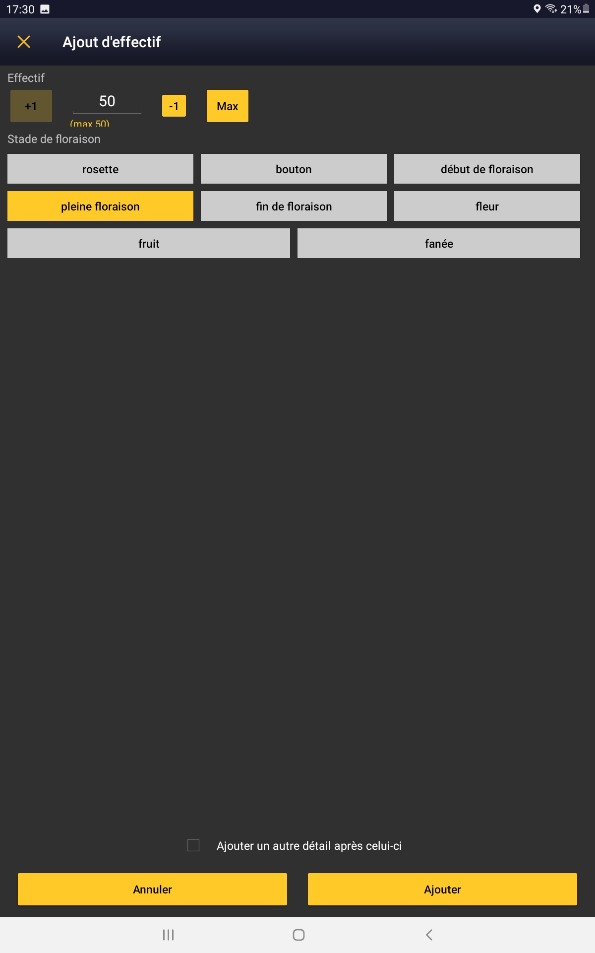
Bien renseigner les détails à chaque saisie d’observation.
Le bouton « Max » en haut permet de mettre automatiquement le total saisi précédemment
Vous noterez ici que j’ai cliqué sur pleine floraison, le bouton s’est allumé en jaune.
Pour continuer, il faut cliquer sur le bouton « ajouter » en bas à droite.
Il est donc possible de saisir par ex pour un total de 50 pieds, 20 en pf et 30 en df en 2 fois.

Slide 21
Une fois les détails saisis, il faut « valider » la saisie
Enfin, cliquer sur « Enregistrer » pour enregistrer votre observation.

Slide 22
L’observation est enregistrée
Il est possible à partir de l’écran de gauche en cliquant sur le bouton en bas à gauche d’accéder à la liste de ses observations.

Slide 23
Synchroniser avec Orchisauvage:
Une fois notre balade terminée et bien rentré à la maison, il suffit de se brancher sur son wi-fi et de cliquer sur le bouton en bas « x observations à synchroniser »
Une fois la synchronisation terminée (rapide), toutes les observations saisies sont accessibles sur le site « orchisauvage.fr ».

